Slide 1



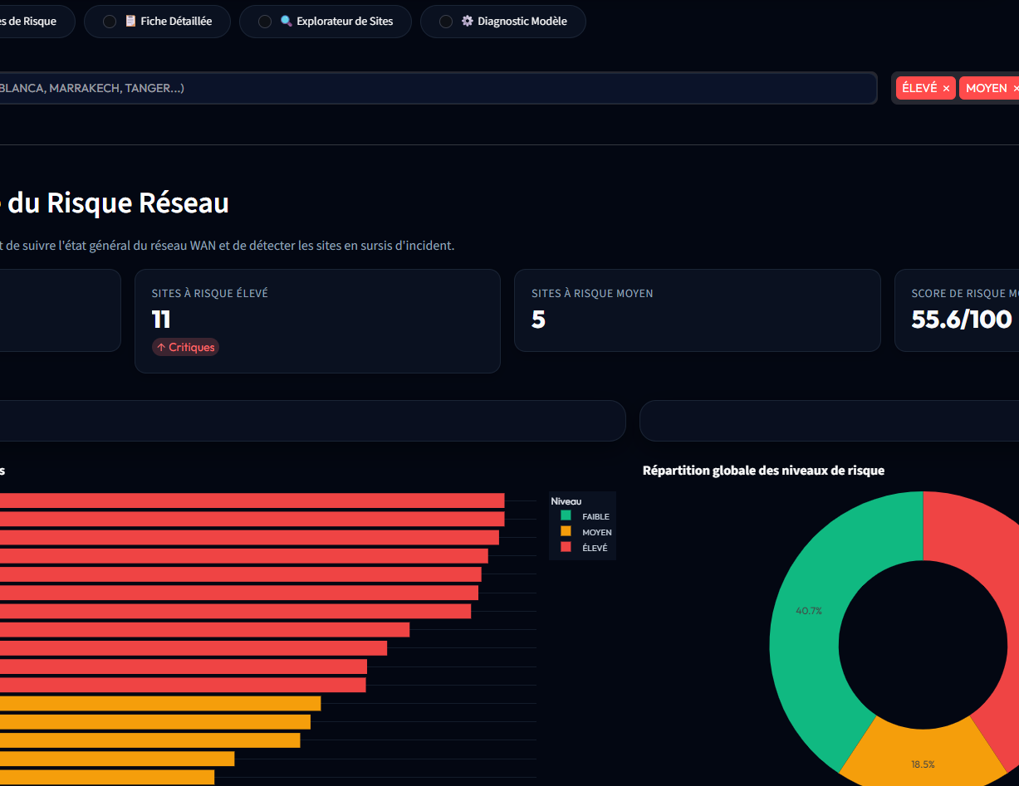
PROJET DE FIN D’ANNÉE · ONDA
Conception d’un modèle d’analyse
des risques et d’alertes
prédictives
Notes:
[Sources]
- Local project report: report/main.tex
- Local asset: report/images/onda/onda_overview.png

Slide 2


ONDA · RISK INTELLIGENCE
2025–2026
CONTINUITÉ RÉSEAU
OBJECTIF
ENJEU DU PROJET
Identifier les sites à vérifier avant la prochaine coupure.
27 sites · 864 incidents
Dans un aéroport, le WAN relie l’enregistrement, la sûreté, les bagages et les communications. Une coupure réseau devient rapidement un risque opérationnel.
Pourquoi être proactif ?
L’historique de maintenance constitue une base commune pour mesurer l’exposition et prioriser les vérifications.
Notes:
[Sources]
- Local project report: report/main.tex
- Local asset: report/images/onda/onda_home.png

Slide 3

ONDA · RISK INTELLIGENCE
DU RISQUE À LA DÉFENSE
UNE VISION
INTÉGRÉE
Prédire le risque
Préparer l’intervention
Le projet réunit prévision WAN, prévention des erreurs humaines et simulation défensive dans un cycle unique : prédire, préparer, simuler, détecter et capitaliser.
Score 0–100 · alerte à 30 jours
Checklist · REX · actions priorisées
Notes:
[Sources]
- Local project report: report/main.tex
- Local asset: report/images/cyberrange cr_architecture.png

Slide 4

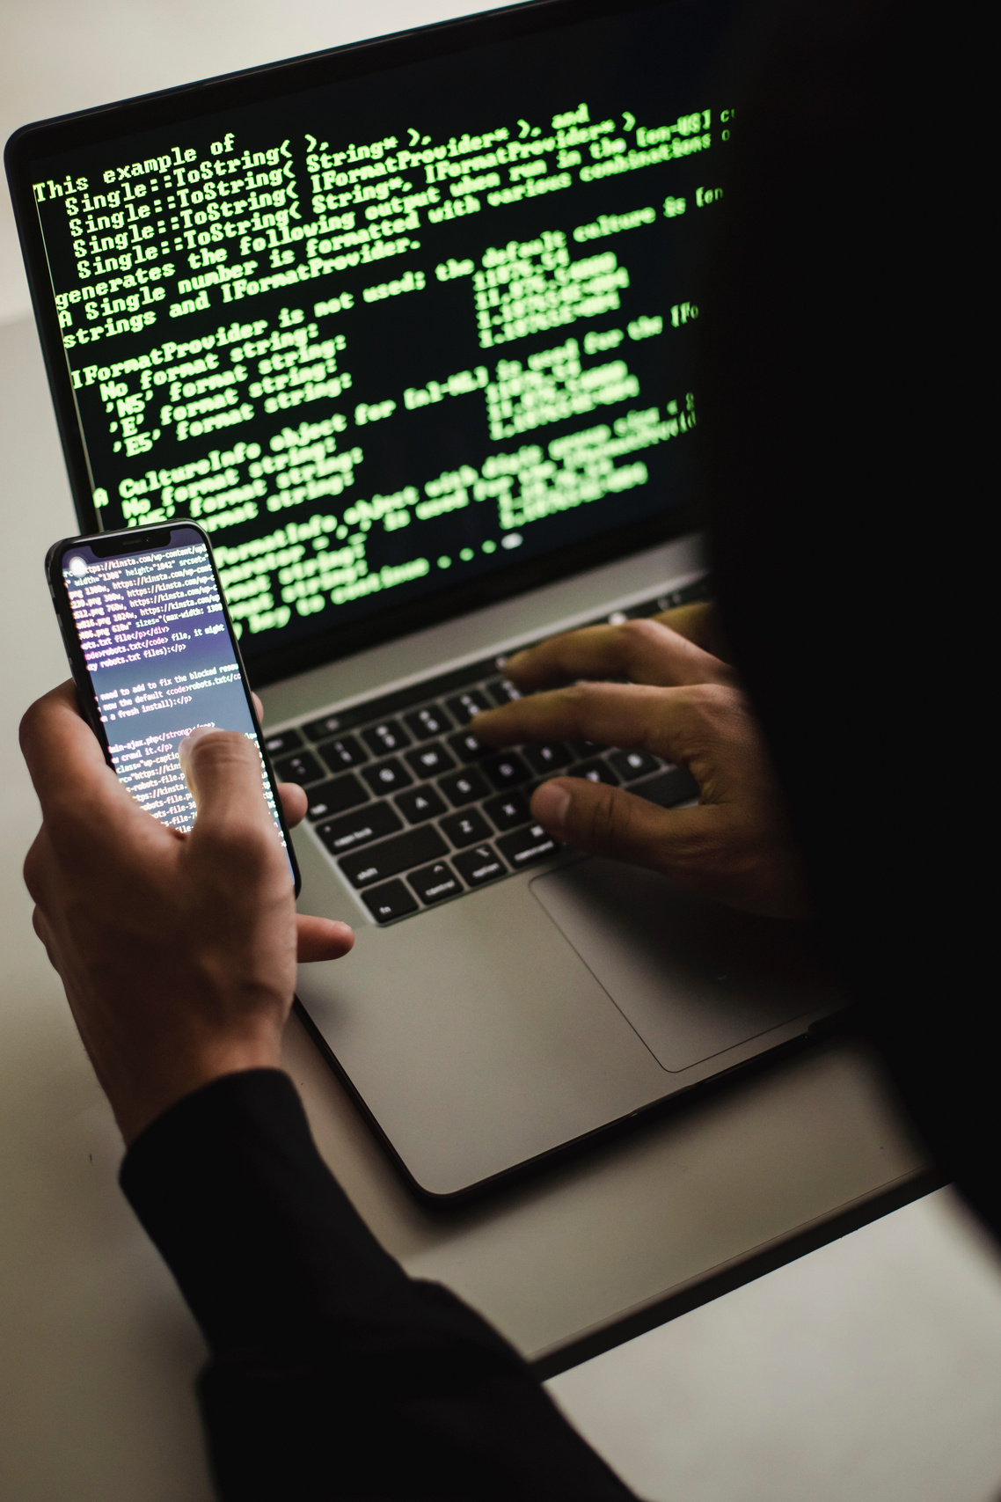
ONDA · RISK INTELLIGENCE
PRINCIPE D’ISOLATION
ARCHITECTURE
ONDA + CYBERRANGE
Plateforme ONDA
Laboratoire isolé
Tester avant d’agir
Deux espaces complémentaires : la plateforme pilote les risques réels ; le laboratoire valide les scénarios de détection et de remédiation sans exposer la production.
Dashboards, scoring, alertes, prévention et REX.
Les traces issues du CyberRange — réseau, capture, analyse et règles — rendent la décision défensive vérifiable et réutilisable.
Notes:
[Sources]
- Local project report: report/main.tex
- Local asset: report/images/diagrams/deployment_architecture.png

Slide 5

ONDA · RISK INTELLIGENCE
MODÈLE MACHINE LEARNING
Comment le score est construit
CAS RÉEL
Exemple de priorité
Le modèle exploite les incidents, leur récence, la durée d’indisponibilité, les catégories de panne et l’opérateur afin d’estimer le risque sur les 30 prochains jours.
Une aide à la décision
129-OUARZAZATE atteint 99,9/100 : 5 incidents sur 30 jours et 380,8 h d’indisponibilité sur 90 jours. L’équipe valide ensuite l’action.
PRÉDICTIF
RISQUE
Notes:
[Sources]
- Local project report: report/main.tex
- Local asset: report/images/onda/onda_alerts.png

Slide 6

ONDA · RISK INTELLIGENCE
PRÉVENIR L’ERREUR OPÉRATIONNELLE
HUMAIN & REX
FACTEUR
Avant toute modification
Après l’intervention
Vérifier les services critiques, confirmer la connectivité et documenter le résultat.
Sauvegarder la configuration, vérifier l’intégrité du firmware, choisir une fenêtre de faible impact, notifier la DSI et préparer le rollback.
Prévention durable
Le REX transforme un incident ou une erreur en règle de travail réutilisable par les équipes.
Notes:
[Sources]
- Local project report: report/main.tex
- Local asset: report/images/onda/onda_human.png

Slide 7

ONDA · RISK INTELLIGENCE
ACTIONS PRIORISÉES
PRÉVENTION
PLAN · 30 JOURS
Vérifier l’alimentation UPS
Escalader l’opérateur
Cibler les sites dont la durée d’indisponibilité est critique.
Documenter le lien instable et suivre le ticket Orange ou IAM.
Planifier une mission technique
Renforcer la supervision
Associer score, historique et disponibilité des équipes.
Surveiller les sites récemment touchés jusqu’à stabilisation.
Notes:
[Sources]
- Local project report: report/main.tex
- Local asset: report/images/onda/onda_prevention.png

Slide 8
ONDA · CYBERRANGE
& RÉPONSE
DÉTECTION
Observer
Qualifier
Découvrir
Ghidra, YARA et Snort relient les indices techniques à une règle de détection.
Wireshark conserve les flux et la chronologie nécessaires à l’analyse.
Nmap identifie les services visibles et prépare la cartographie du laboratoire.
Notes:
[Sources]
- Local project report: report/main.tex
- Local assets: report/images/cyberrange cr_nmap.png, cr_wireshark.png, cr_yara.png, cr_snort.png

Slide 9


ONDA · RISK INTELLIGENCE
APPRENDRE · DÉTECTER · AMÉLIORER
CULTURE
DE RÉSILIENCE
Former et simuler
Responsabiliser
Ancrer le workflow
Des scénarios isolés entraînent les équipes à reconnaître les preuves utiles.
Les checklists et le REX rendent les contrôles visibles et transmissibles.
Les preuves et les actions reviennent dans la prévention WAN.
Notes:
[Sources]
- Local project report: report/main.tex
- Local asset: report/images/cyberrange cr_remediation.png

Slide 10

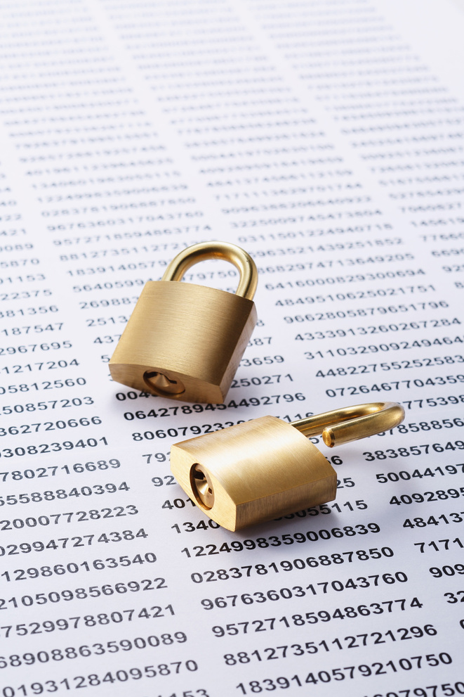
ONDA · RISK INTELLIGENCE
ONDA · EMSI
BILAN
Valeur du projet
Anticiper les sites exposés avant la coupure.
Pour aller plus loin
Enrichir les données, suivre les actions jusqu’à leur clôture et recalibrer les seuils avec les équipes.
Relier prédiction, procédure et preuve technique.
Auteurs : Azzat Nouamane & Hnid Aimane
Encadrement : Mme Jaouhari Ouafaa · Mme Khadija Bousmar
Projet ONDA · PFA 4IIR
Notes:
[Sources]
- Local project report: report/main.tex
- Local asset: report/images/diagrams/solution_pipeline.png

